Slide 1
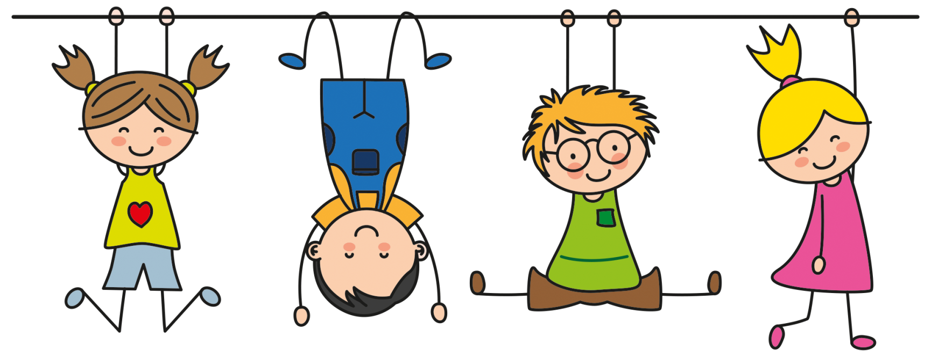
OPAKOVÁNÍ☺
WB – p.46 - 47

Slide 2
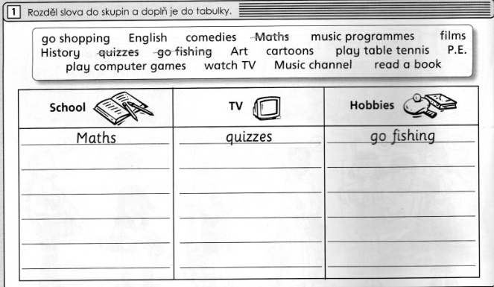
DOPLŇ TABULKU:

Slide 3
KONTROLA TABULKY:
ENGLISH
COMEDIES
GO SHOPPING
HISTORY
MUSIC PROGRAMMES
PLAY TABLE TENNIS
ART
FILMS
PLAY COMPUTER GAMES
P.E.
CARTOONS
WATCH TV
MUSIC CHANNEL
READ A BOOK

Slide 4
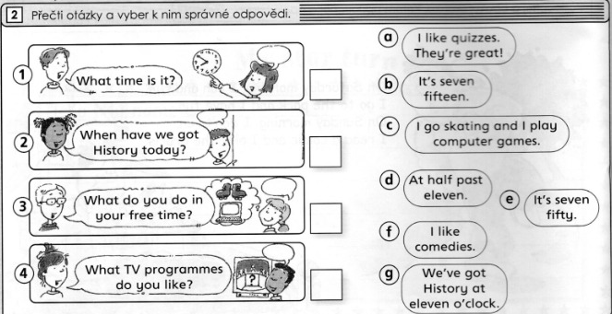
PŘEČTI A PŘELOŽ - WB STR. 46/2
Kolik je hodin?
Kdy dneska máme dějepis (vlastivědu)?
Co děláš ve svém volném čase?
Jaký TV program se ti líbí?

Slide 5
Přečti a přelož odpovědi:
Mám rád(a) kvízy. Jsou skvělé!
Je 7.15.
Já jdu bruslit a hrát PC hry.
V 11.30.
Je 7.50.
Mám rád(a) komedie.
My máme dějepis (vlastivědu) v 11 hodin.

Slide 6
SPRÁVNÉ ŘEŠENÍ WB str. 46/cv.2
POZORNĚ SI PROHLÉDNI OBRÁZKY!
e
g
c
a

Slide 7
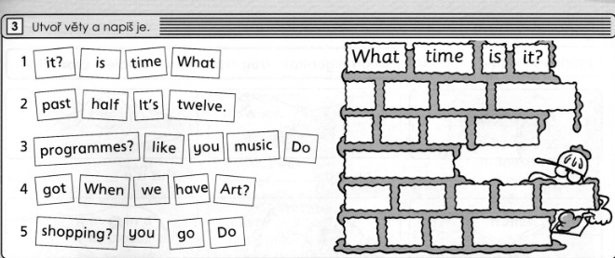
UTVOŘ VĚTY A NAPIŠ JE, WB str. 47/3
NEZAPOMEŇ: VĚTA ZAČÍNÁ VELKÝM PÍSMENEM.
VĚTA KONČÍ ZNAMÉNKEM (., ?, !)
VELIKOST „OKÉNKA“ TI NAPOVÍ DÉLKU SLOVA.

Slide 8
ŘEŠENÍ – WB str. 47/3
What time is it?
It´s half past twelve.
Do you like music programmes?
When have we got Art?
Do you go shopping?

Slide 9
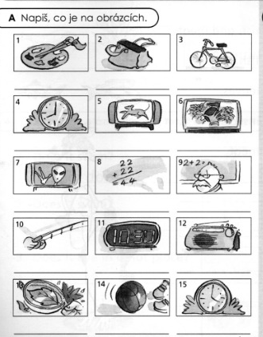

NAPIŠ, CO JE NA OBRÁZCÍCH - KVÍZ
NÁPOVĚDA – MŮŽEŠ VYBÍRAT Z TĚCHTO SLOVÍČEK:
bike, clock, bag, Art, animal programme,
comedies, Maths, science fiction films,
go fishing, teacher, listen to music,
Science, ten thirty, play football,
four o´clock

Slide 10
ŘEŠENÍ – WB STR. 47/ KVÍZ „A“
Art 2. bag 3. bike
4. clock 5. animal programme 6. commedies
7. science fiction film 8. Maths 9. teacher
10. go fishing 11. ten thirty 12. listen to music
13. Science 14. play football 15. four o´clock

Slide 11
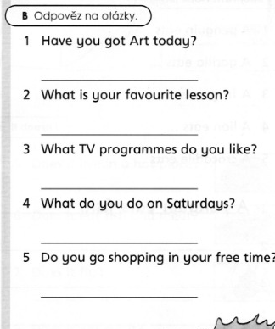

Přelož otázky a potom odpověz na otázky – KVÍZ „B“!

Slide 12
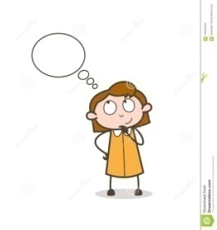
NÁPOVĚDA
Máš dneska Vv?
Jaká je tvoje oblíbená (vyučovací) hodina?
Jaké televizní programy se ti líbí?
Co děláš o sobotách?
Chodíš nakupovat ve svém volném čase?

